Slide 1







戏韵堂

Slide 2


中国戏曲是一种历史悠久的舞台艺术
为了让大家更方便、更迅捷、更有趣的了解中国戏曲
我们把中国传统文化戏曲和互联网技术结合起来了
戏韵堂

Slide 3





前端：
Vite.js
JQuery
后端：
Node.js
Express
数据库：
MongoDB
中国戏曲是一种历史悠久的舞台艺术
为了让大家更方便、更迅捷、更有趣的了解中国戏曲
我们把中国传统文化戏曲和互联网技术结合起来了
戏韵堂

Slide 4
Write once, run anywhere
前端：
Vite.js
JQuery
后端：
Node.js
Express
数据库：
MongoDB
戏韵堂

Slide 5
前端：
Vite.js
Jquery
后端：
Node.js
Express
数据库：
MongoDB
Write once, run anywhere
戏韵堂
首页介绍
视频欣赏
论坛交流
资料关于

Slide 6
首页介绍
视频欣赏
论坛交流
资料关于
戏韵堂

Slide 7
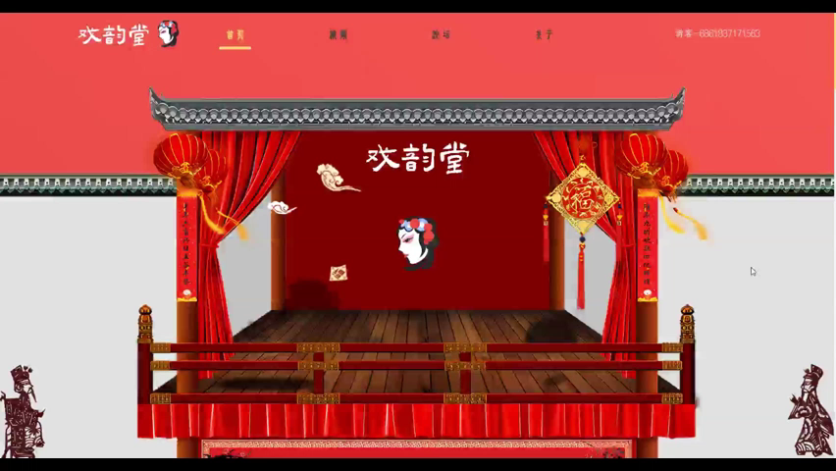
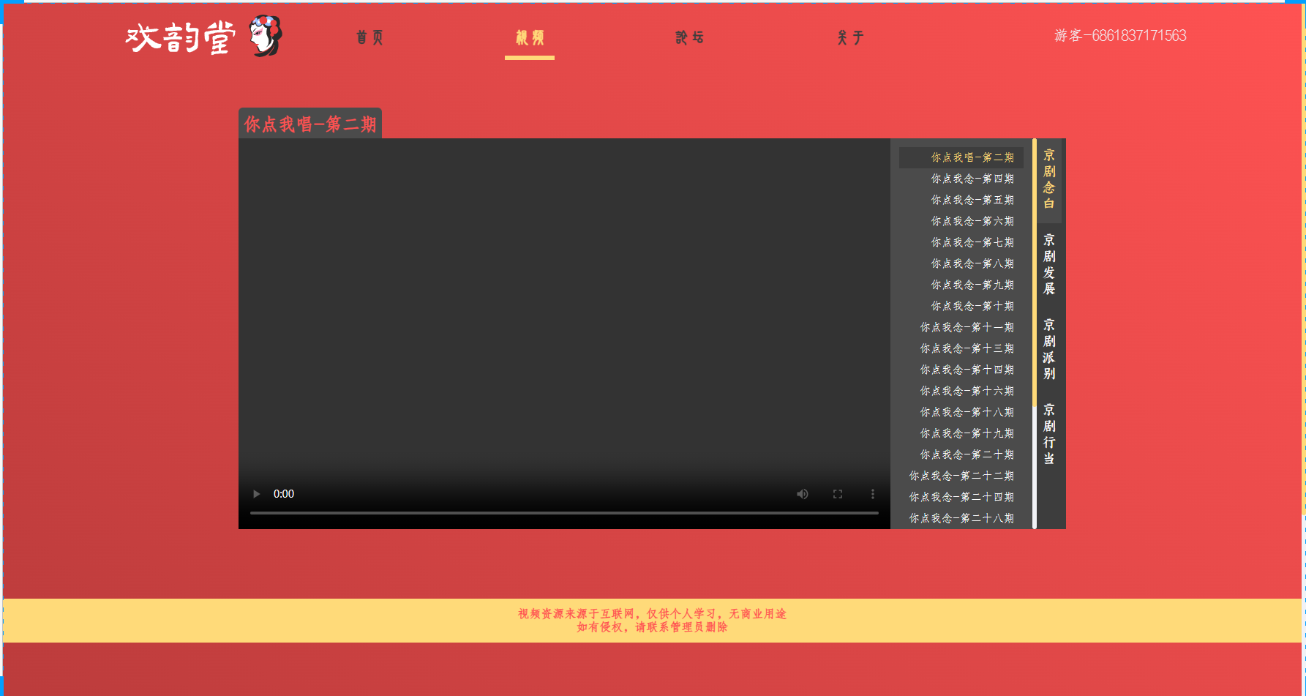
首页介绍
戏韵堂
视频欣赏
论坛交流
资料关于

Slide 8
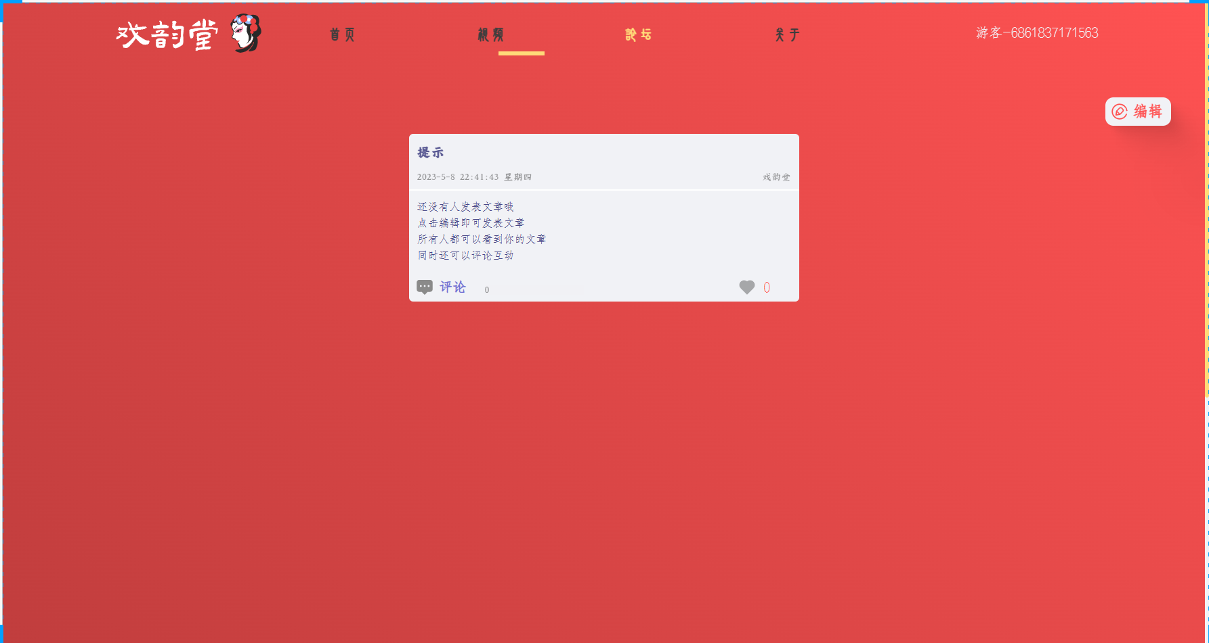
首页介绍
视频欣赏
戏韵堂
论坛交流
资料关于

Slide 9

视频欣赏
论坛交流
戏韵堂
资料关于

Slide 10
前端页面
后端业务
测试联调
界面审美
团队协作
论坛交流
资料关于
戏韵堂

Slide 11
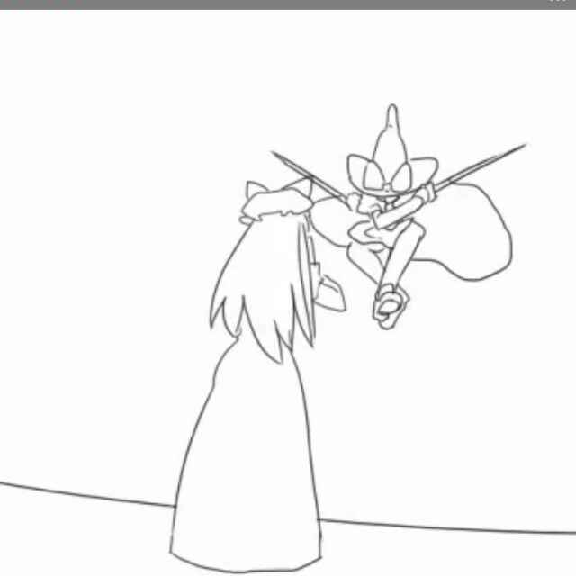
资料关于
张凯锐
前端页面
后端业务
测试联调
界面审美
团队协作
男 22岁
功能测试
体验反馈
前车之覆，后车之鉴
戏韵堂

Slide 12


资料关于
张小东
张凯锐
男 20岁
男 22岁
需求分析
产品策划
项目监工
功能测试
体验反馈
血肉苦痛，机械飞升
前车之覆，后车之鉴
戏韵堂
前端页面
后端业务
测试联调
界面审美
团队协作
广告招租
谢谢

Slide 13
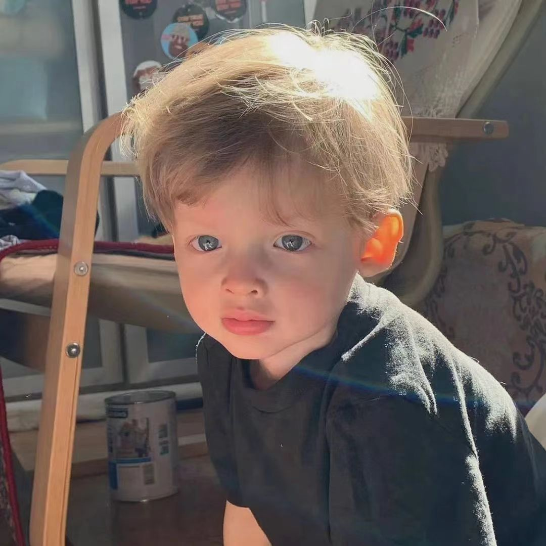
资料关于
张凯锐
张一豪
张小东
男 22岁
男 22岁
男 20岁
功能测试
体验反馈
UI设计
材料收集
模块分类
需求分析
产品策划
项目监工
前车之覆，后车之鉴
时间不在于你拥有多少
而在于你怎样使用
血肉苦痛，机械飞升
戏韵堂
前端页面
后端业务
测试联调
界面审美
团队协作
广告招租
谢谢

Slide 14

资料关于
张小东
刘伟
张一豪
男 20岁
不详 22岁
男 22岁
需求分析
产品策划
项目监工
全栈开发
技术分析
数据库设计
UI设计
材料收集
模块分类
血肉苦痛，机械飞升
那人、那山、那狗
时间不在于你拥有多少
而在于你怎样使用
戏韵堂
前端页面
后端业务
测试联调
界面审美
团队协作
广告招租
谢谢

Slide 15
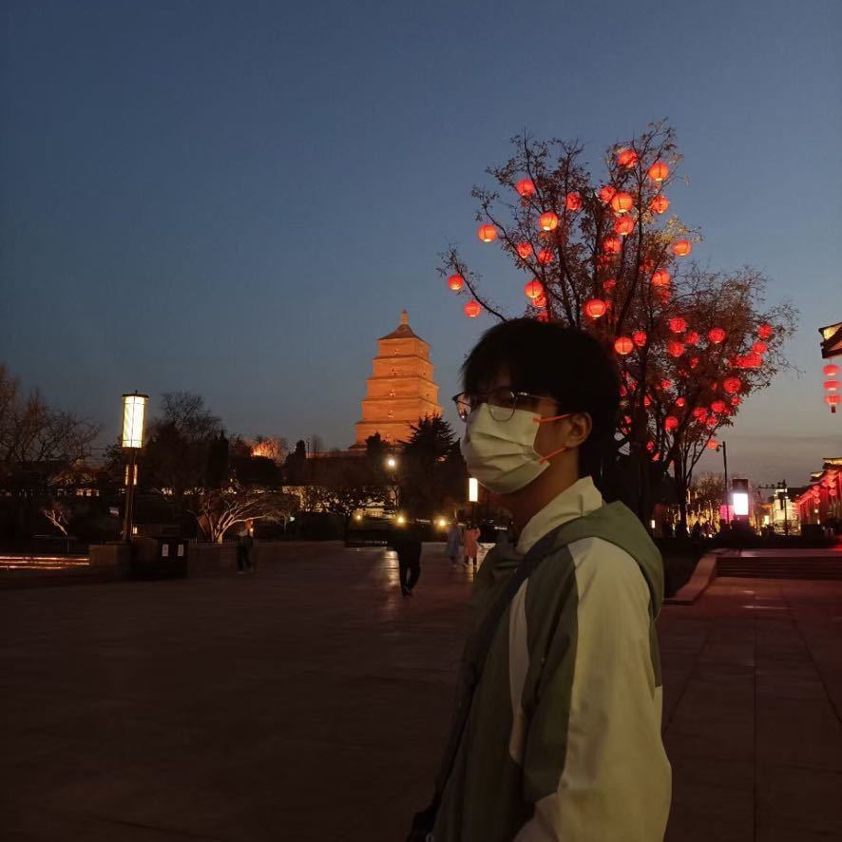
资料关于
张一豪
郭佳龙
刘伟
男 22岁
男 18+4岁
不详 22岁
UI设计
材料收集
模块分类
端茶倒水
捶背捏腿
全栈开发
技术分析
数据库设计
时间不在于你拥有多少
而在于你怎样使用
巴山楚水凄凉地
You 的微信 give me
那人、那山、那狗
戏韵堂
前端页面
后端业务
测试联调
界面审美
团队协作
广告招租
谢谢

Slide 16
资料关于
刘伟
郭佳龙
不详 22岁
男 18+4岁
全栈开发
技术分析
数据库设计
端茶倒水
捶背捏腿
那人、那山、那狗
巴山楚水凄凉地
You 的微信 give me
戏韵堂
前端页面
后端业务
测试联调
界面审美
团队协作
广告招租
谢谢

Slide 17
资料关于
戏韵堂
郭佳龙
谢谢
男 18+4岁
端茶倒水
捶背捏腿
广告招租
巴山楚水凄凉地
You 的微信 give me

